Slide 1
중풍에 대한 이해
홍성노인전문병원
신종훈

Slide 2




중풍을 왜 무섭고, 치료해야 하는가?
중풍에 대한 이해
한국인 주요사망원인 (2003년)
장기간의 장애를 유발
뇌혈관질환으로 인한 사망자 2위
단일질환으로는 사망원인 1위
연간 10만명당 216건 발생
유병률은 667명 발생
암
(사망률)
131.8
뇌혈관질환
75.5
심장질환
35.6
막대한 정서적 사회적 부담
높은 발병율
많은 후유증
높은 사망율
응급질환
환자 가족 국가에 많은 부담 발생
중풍환자 1인당
60,000,000원~230,000,000원

Slide 3
중풍이 발병하면 어떻게 되나요???
중풍에 대한 이해
28%
사망
예방이
최선
중풍발병 후 중증으로
몇 년 동안은 활동이 불가능
15~30%
경미하게 활동할 수 있거나
또는
좋아질 수 있음.
50~70%
Notes:
중풍 발병 했을 경우
28%에서는 사망하고,
15~30%에서는 중증으로 몇 년동안이 활동이 불가능하고,
50~70%는 경미하게 활동하거나 또는 좋아질수가 있다고 합니다.
이만큼 중풍은 한번 발병하게 되면 그 결과는 아주 무섭다고 할 수 있습니다.
중풍치료의 가장 중요한 원칙은 예방입니다.

Slide 4
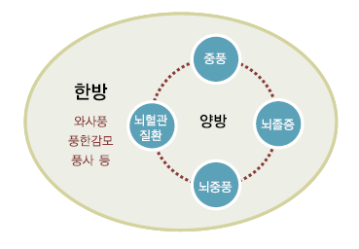
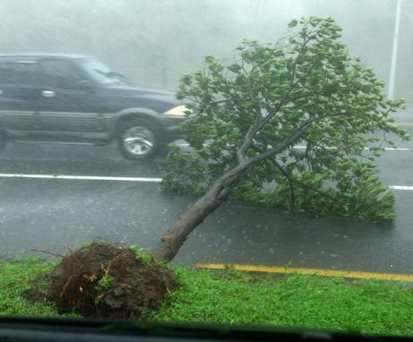
중풍의 정의
중풍에 대한 이해
中
가운데, 적중하다
風
바람
한의학에서의 풍과 양방에서의 중풍

Slide 5
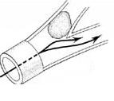
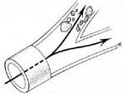
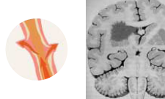
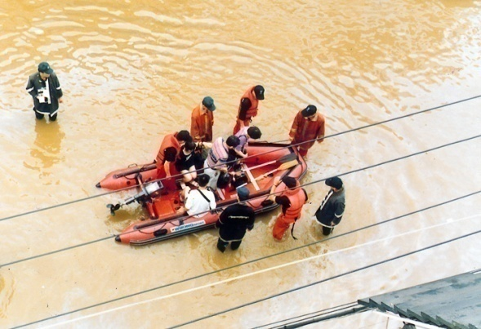

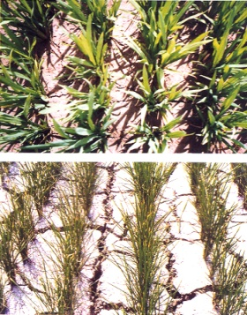
중풍의 분류
중풍에 대한 이해
일과성뇌허혈
뇌출혈
뇌경색

Slide 6
중풍 증상에 대한 오해
중풍에 대한 이해
중풍증상이 아닌데
오해하는 경우
머리가 아파요.
머리가 어지러워요.
눈이 떨려요.
얼굴이 떨려요.
가슴이 두근거려요.
손이 떨려요.
중풍증상인데,
잘 모르는 경우
머리가 아파요.
머리가 어지러워요.
물건이 두 개로 보여요.
내 살이 아닌것 같아요.
술취한 것처럼 걸어요.
물건을 만져도 무슨 물건인지 잘 모르겠어요.
하품이 자주 나요.
목소리가 어눌해요.

Slide 7
중풍에 대한 이해
어떤 사람이
중풍이 잘 걸리나요?
난 건강하니까
괜찮을꺼야!!!
고혈압
과음, 흡연
뇌동맥류
2.5%
기타
2%
뇌경색
13%
당뇨병
나이
심장질환
비만
뇌동맥경화
14%
정상 70%
고지혈증
스트레스
아카사카 파크빌 뇌신경외과
도쿄 뇌검진센터,
일본건강인 13,180명을 대상으로
중풍검진 MRI를 시행결과
중풍 발생할 위험이 증가

Slide 8





중풍환자의 증상
중풍에 대한 이해

Slide 9
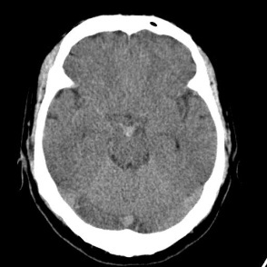
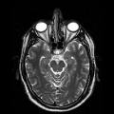
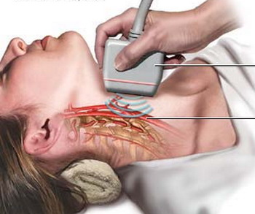
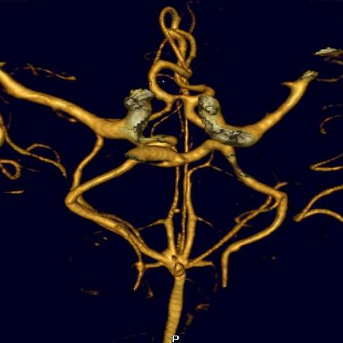
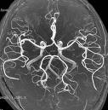
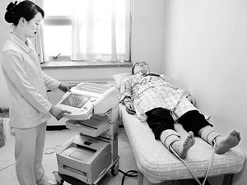
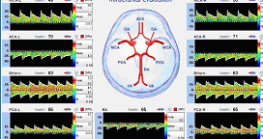
중풍의 검사
중풍에 대한 이해
Brain C.T.
Brain M.R.I.
경동맥 초음파
뇌혈관조영(CT angio)
뇌혈관조영(MRA)

Slide 10
중풍의 양의학적 치료
중풍에 대한 이해
뇌경색
급성기
혈전용해치료
항응고제
항혈소판제
뇌출혈
급성기
약물치료
수술치료
항응고제 항혈소판제 투여
위험인자 조절(고혈압약, 당뇨약 등)
재활치료
회복기
후유증기
Notes:
양의학적으로는
시기별 유형별로 치료방법이 틀려지게 됩니다.
뇌경색 급성기에는 혈전용해치료 항응고제 항혈소판제 등을 이용한 치료를 하며,
뇌출혈 급성기에는 부위별 크기별로 약물치료를 할것인지, 수술치료를 할것인지 결정하게 됩니다.
회복기 및 후유증기에는 중풍의 재발을 막기 위해 항응고제 항혈소판제 등을 투여하거나, 혈압, 혈당 등을 조절하기 위한 노력을 합니다.

Slide 11
중풍의 한의학적 치료 개괄
중풍에 대한 이해
치료
변증시치/체질치료/대증치료
개개인의
증상에
따른
맞춤 치료
진단
진단(한의학검사/이화학적검사)
증상
증상파악(계통적/체질적)
원인
원인(외적/내적/불내외인)
Notes:
한의학에서는
여러가지 한의학적 진단방법을 동원하여, 병의 원인을 파악하고, 여러 증상들을 파악하여
진단을 내리고, 변증별로 체질별로 치료를 하게 되는데,
한의학의 가장 큰 장점은 바로 개개인이 가진 증상에 따라 개인별 맞춤치료를 하는 것입니다.

Slide 12
중풍환자의 한의학적 치료방법
중풍에 대한 이해
침치료
부항치료
치료
방법
구치료
전기침치료
Taping 치료
한약치료
Notes:
중풍환자에 대해서는
침치료(약침치료, 전기침치료), 뜸치료, 부항치료, 테이핑치료, 한약치료등을 이용해 치료합니다.
중풍에는 침을 맞아야 한다고 하는데, 왜 침을 맞아야 하는지 설명해 드리겠습니다.

Slide 13
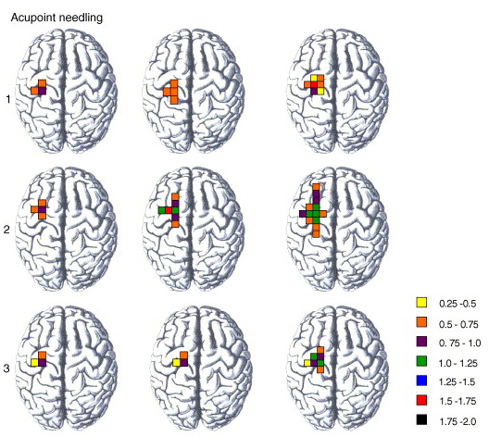
중풍환자는 왜 침을 맞아야 하는가???
중풍에 대한 이해
기혈순환을 원활히 함
한열허실의 균형 조절
뇌로 가는 혈액의 양 증가
뇌의 가소성을 촉진시킴다
허
실
Notes:
침은 한의학적으로 기혈순환을 원활하게 해주며, 한열허실의 균형을 조절해 주는 역할을 합니다.
최근 중풍환자에 대한 침연구를 살펴보면 2가지 작용기전이 있습니다.
1. 침을 맞으면 뇌로 가는 혈액의 양이 증가한다는 것입니다.
뇌경색으로 뇌혈관이 막혀서 혈액 공급이 중단되게 되면 막힌 혈관에 의해서만 혈액을 공급받던 중심부는 심하게 손상되지만,
중심부 주변에는 다른 혈관에 의해서도 약간의 혈액을 공급받아 뇌세포가 완전히 손상되지 않는 부분이 있습니다.
이러한 부분을 뇌경색주변부라고 하는데,
여기에서 파괴되지는 않았지만, 혈액공급이 충분하지 못해 정상적인 기능을 하지 못하고 있는데 침치료로 뇌의 혈액순환이 증가되면
이 세포들의 기능이 정상적으로 돌아오면서 기능이 회복된다는 것입니다.
2.뇌의 가소성을 촉진시킨다.
뇌의 가소성이란 뇌세포가 빠른속도로 새로운 회로망을 구축해 죽은 뇌세포의 기능을 대신해 줌으로써 팔다리의 기능이나 언어기능 등이 회복되게 되는데, 이러한 뇌가 가진 재조직 능력을 전문용어로 뇌의 재조직화 혹은 뇌의 가소성이라 합니다.
침을 맞게 되면 이러한 뇌의 가소성이 증가됩니다.

Slide 14
중풍칠처혈 자침이 뇌혈류에 미치는 영향
좌측 합곡 자침이 뇌혈류에 미치는 영향에 관한 핵의학적 고찰
백회혈 자침이 뇌혈류에 미치는 영향
대돈·소충·소부 자침이 뇌혈류역학에 미치는 영향

Slide 15
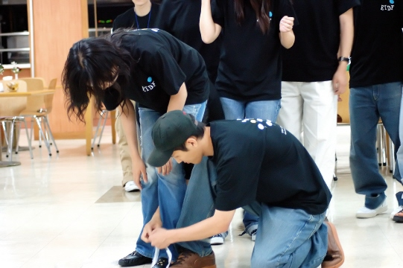
중풍을 예방하고 잘 치료하기 위해서는???
중풍에 대한 이해
건강한 사회
건강한 삶을 유지
삶의 질 개선
예방, 재활 및
재발방지 치료
의료적 처치
(한의학 양의학)
개인의 노력
긍정적인 사고
가족 및 주변의 도움
사회의 도움

Slide 16
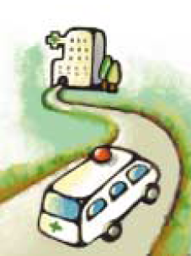
중풍환자를 발견하거나 중풍이 느껴진다면
중풍에 대한 이해
중풍초기
  119 호출
  가까운 중풍전문병원으로
  처음 방문 병원에서 안정이 최우선
  악화 및 재발방지
중풍회복기
  중풍회복기에는 재활 및 재발방지
Notes:
갑자기 쓰러지는 환자를 발견하거나, 본인이 중풍이 느껴진다면,
반드시 119를 호출하여 가장 가까운 중풍전문 병원으로 가야만합니다.
중풍은 예방이 최선입니다.
중풍은 생명을 위협하는 응급질환이며, 빠르게 악화될 수 있는 병입니다.
그렇기 때문에 최대한 빨리 치료를 받는 것이 중요합니다.

Slide 17


이런 것을 좀 피해주십시오~~~!!!
중풍에 대한 이해
바빠서 그러는데, 며칠 있다 입원하면 안 될까요?
자식들에게 미안한데, 빨리 퇴원하고 싶어요!
아무 증상도 없는데, 약을 그만 먹어도 되지 않을까요?

Slide 18
뇌심혈관질환의 예방과 관리-운동
(1)
1. 효과
(1) 고지혈증 개선 : 총콜레스테롤 낮춤 , HDL-콜레스테롤 높임
(2) 혈압 조절
(3) 당뇨와 비만 조절

Slide 19
2. 실천방법(걷기의 예)
(1) 준비운동 : 스트레칭, 5-10분
(2) 45분(3KM내외), 4~5회/주, 꾸준히, 올바른 방법
(3) 시간과 장소가 없어서?
- 대중교통 이용, 주차는 먼 곳에, 계단을 이용
- 전화나 리모컨 사용보다는 이동
- 식후 산책, 장보기, 언덕길 다니기
(4) 마무리 운동

Slide 20
뇌심혈관질환의 예방과 관리-운
동(2)
3. 심혈관계질환자의 운동방법
(1) 고혈압, 심장질환자
: 유산소운동, 주 3-4회, 최대능력의 40-60%의 강도
: 중량운동, 갑자기 힘을 주는 운동은 주의 요
: 걷기, 수영, 자건거 등. 등산, 조깅은 삼가(주의)
(2) 동맥경화, 고지혈증
: 유산소운동, 땀나는 정도로 30분-1시간

Slide 21
4. 적당한 운동 강도란?
(1) 숨이 약간 차지만 상대방과 대화가 가능한 정도
(2) 질병, 연령에 따라 개인차
- 운동처방, 운동 중 증상 발현 시 중단하고 주치의 상담

Slide 22
뇌심혈관질환의 예방과 관리-
식이(1)
1. 성인병 예방을 위한 식사원칙
(1) 표준체중 유지 - 일일 섭취열량
: 표준체중(키의 제곱 X 남22, 여21) X 30-
35Kcal
(2) 영양소를 균형있게 섭취
- 당질(60-65%), 단백질(15-20%), 지방질(15-
20%)
(3) 섬유소를 충분히 섭취
- 수용성(귀리, 보리, 과일 등의 펙틴, 검질, 해
조류)

Slide 23
(4) 비타민과 무기질을 충분히 섭취
: 비타민의 항산화효과, 항암효과, 생리기능 조절
(5) 짜게 먹지 않도록
(6) 술, 담배, 카페인을 삼가

Slide 24
뇌심혈관질환의 예방과 관리-식
이(2)
2. 심혈관 관련 식사지침(한국영양학회)
(1) 다양한 식품을 골고루 먹자
(2) 정상체중을 유지하자
(3) 단백질을 충분히 섭취하자
(4) 지질은 총에너지 섭취량의 20%정도로 하자

Slide 25
(5) 짜게 먹지 말자
: 생리적 필요량(2000Kcal 당 2g), 우리
나라 17-20g
: 소금, 간장, 된장, 인공조미료(MSG),
가공식품 절제
(6) 술, 담배, 카페인 음료를 절제하자

Slide 26
뇌심혈관질환의 예방과 관리-고지혈증
1. 고지혈증의 예방과 치료
(1) 지방섭취량을 줄이고 표준체중을 유지
(2) 콜레스테롤이 많이 들어 있는 음식의 섭취를 줄이고 하루에 300mg 이하로 유지
(3) 동물성 지방을 적게 먹고 콩, 과일, 야채와 같은 섬유소의 섭취를 늘린다
(4) 탄수화물과 알코올의 섭취를 줄인다. 과량의 탄수화물은 몸안에서 중성지방으로 바뀌며, 알코올은 영양소는 없이 열량만 많기 때문이다.
(5) 1회 30분 이상, 주 3-5회 정도 걷기, 조깅, 수영 등의 운동을 한다.
(6) 적절한 약물요법에 대한 상담

Slide 27


건강과 중풍예방을 위한 결론
중풍에 대한 이해
1
긍정적으로 여유롭게 살자!!!
절주 및 금연을 하자
2
규칙적인 생활(운동 및 습관)
3
고혈압, 당뇨, 고지혈증을 관리하자!!!
4
스트레스 과로를 피하는 생활
5
식사조절(맵고 짜지않게)
6
一笑一少 一怒一老

Slide 28

질의 응답
중풍에 대한 이해

Slide 29
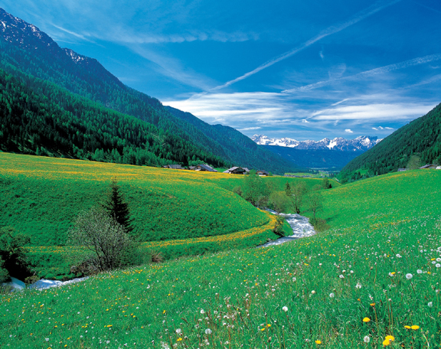

경청해주셔서
감사합니다!

